Slide 2
Visual Studio 2010 构建 SharePoint 2010 应用实战体验
DEV311

Slide 3
议程
SharePoint 开发工具的发展历程
演示: 使用Visual Studio 2010 进行SharePoint 2010应用开发
高级功能及参考资源
应用程序生命周期管理 & TFS 集成
SharePoint设计及开发工具的整合
工具扩展性
疑问与解答

Slide 4
SharePoint 开发工具的发展历程
VSeWSS
VSeWSS 1.3
+
64 位支持
改进的WSP 视图
单独的打包命令
命令行 Build
F5 部署调试
打包WSP
SPSolution Generator
WSP 视图
升级工具
+
VS2005
VS2008
VS2010
顺序工作流
状态机工作流
多个可视化设计器
增强的打包和部署功能
更多的项目及项模板
TFS 集成
工具扩展性

Slide 5
使用Visual Studio 2010 进行 SharePoint 2010应用开发
项目模板、项模板
可视化设计器
工作流的增强
模板和设计器
包设计器、功能设计器
包浏览器
部署配置
打包和部署
项目结构
映射文件夹
项目系统

Slide 6
使用Visual Studio 2010 进行 SharePoint 2010应用开发
项目模板、项模板
可视化设计器
工作流的增强
模板和设计器
包设计器、功能设计器
包浏览器
部署配置
打包和部署
项目结构
映射文件夹
项目系统

Slide 7
演 示
模板和设计器

Slide 8
总 结
模板和设计器

Slide 9
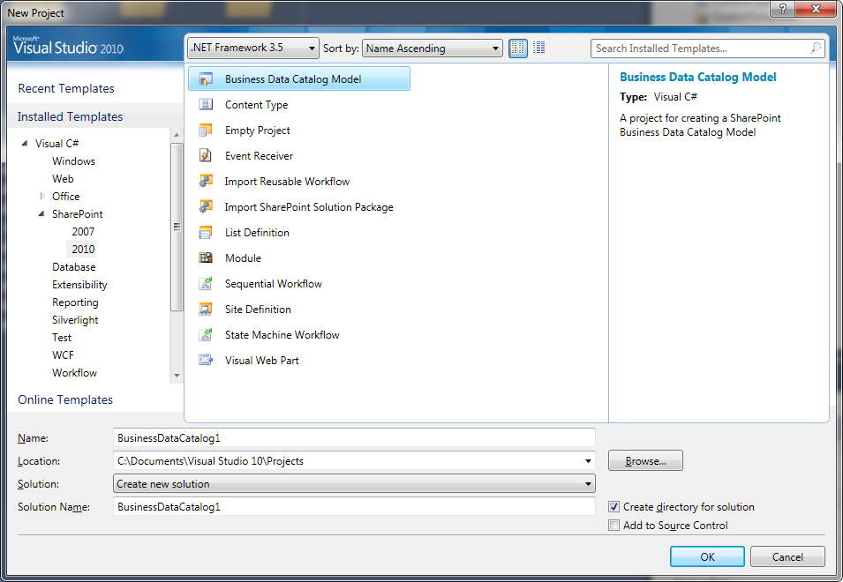
项目模板 (Project Template)
空白工程
顺序工作流
状态机工作流
列表定义
站点定义
可视Web部件
业务数据整合模型 (BDC Model)
事件接收器 (Event Receiver)
内容类型 (Content Type)
模块 (Module)
导入可重用工作流
导入SharePoint解决方案包
* 黄色 项目为 Visual Studio 2010 新增模板

Slide 10
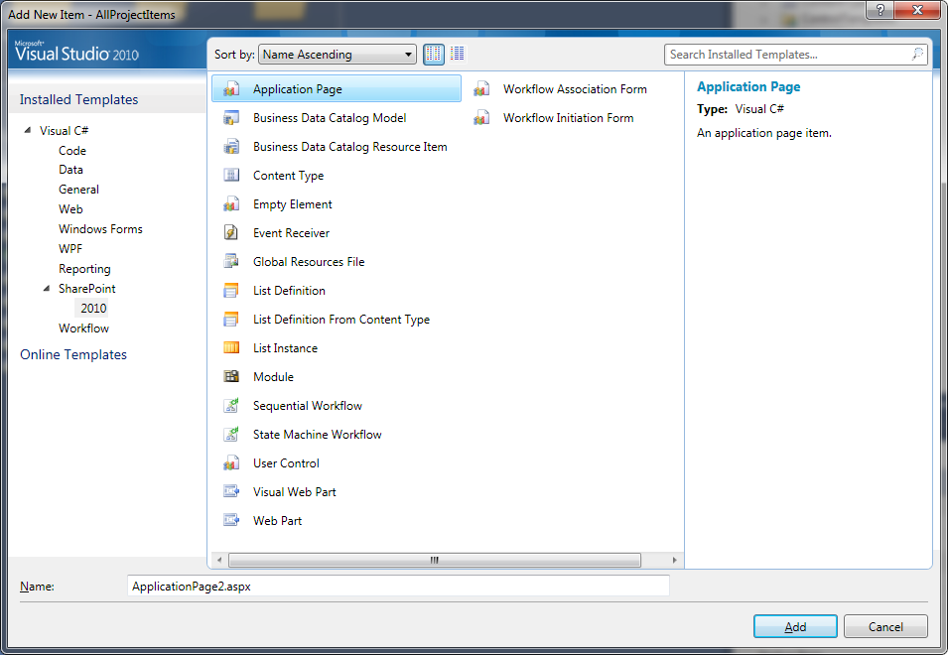
项模板 (Item Template)
Web部件
顺序工作流
状态机工作流
事件接受器
模块
内容类型
从内容类型创建列表定义
列表定义
列表实例
可视Web部件
业务数据整合模型
工作流关联表单
工作流初始表单
应用页面
用户定义控件
* 黄色 项目为 Visual Studio 2010 新增模板

Slide 11
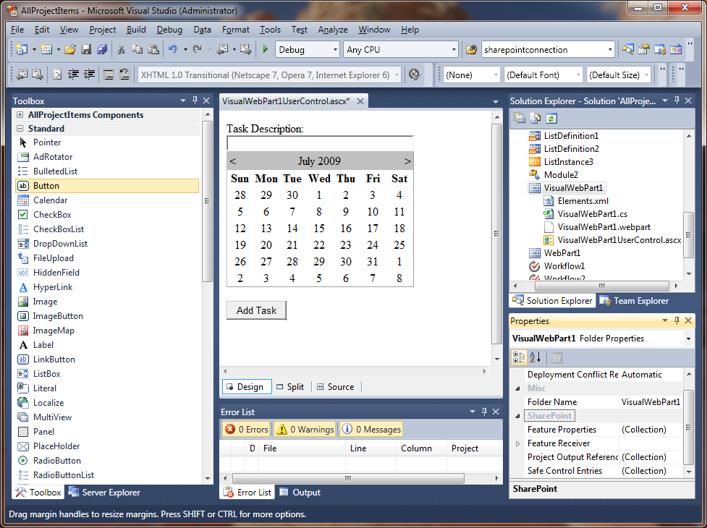
可视化Web部件设计器
使用可视化设计器设计Web部件

Slide 12
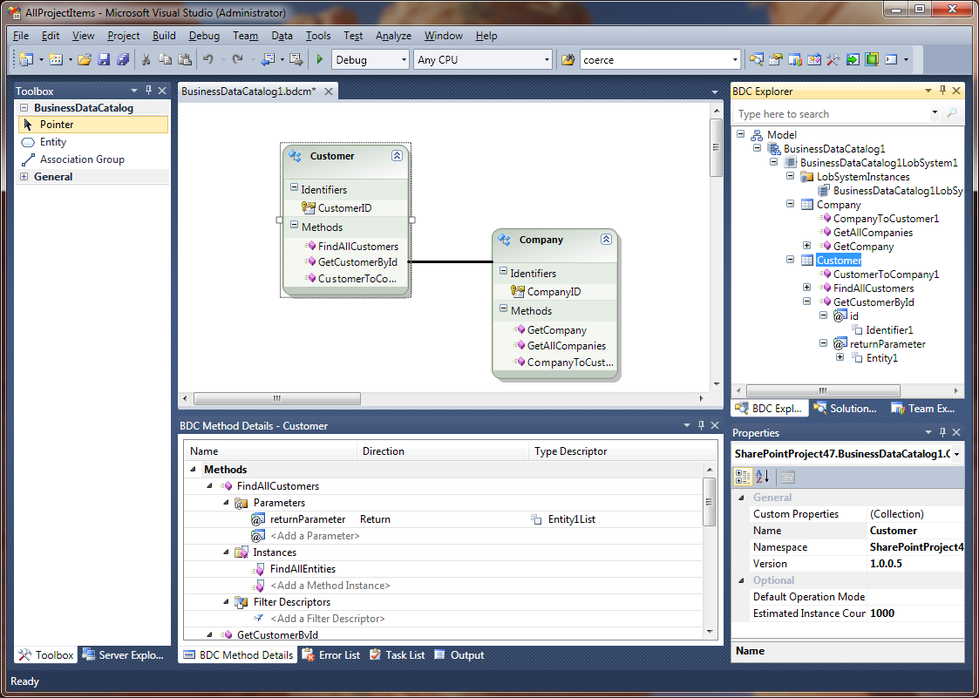
BDC 模型设计器
使用可视化设计器设计业务数据整合模型 (BDC model)
F5 将模型和程序集部署到业务数据整合服务

Slide 13
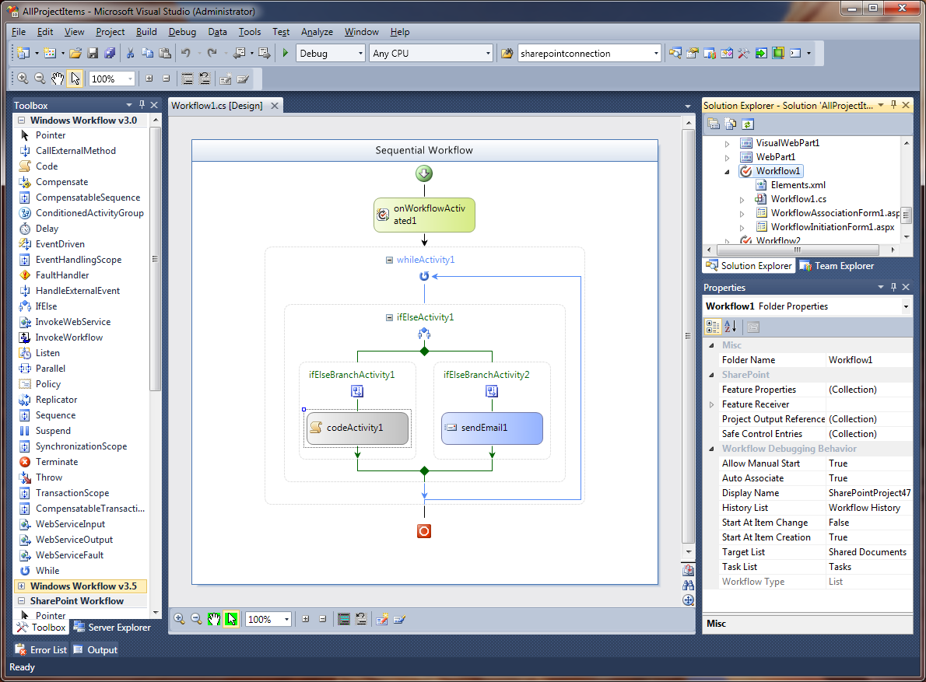
工作流设计器
使用可视化设计器设计工作流
新增站点工作流支持
新增工作流关联/初始表单支持

Slide 14
使用Visual Studio 2010 进行 SharePoint 2010应用开发
项目模板、项模板
可视化设计器
工作流的增强
模板和设计器
包设计器、功能设计器
包浏览器
部署配置
打包和部署
项目结构
映射文件夹
项目系统

Slide 15
演 示
打包和部署 (Packaging & Deploy)

Slide 16
总 结
打包和部署

Slide 17
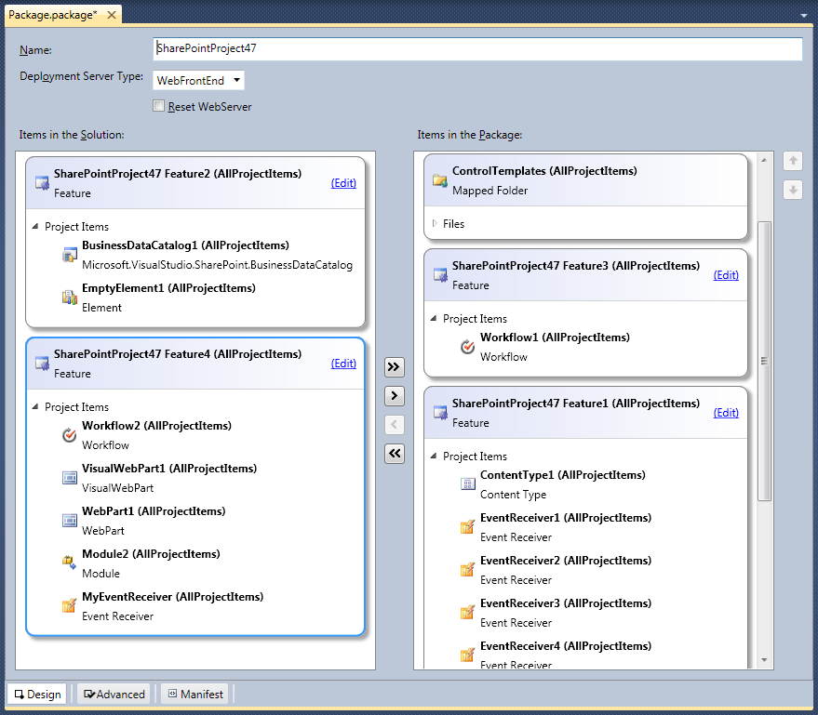
包设计器 (Package Designer)
使用包设计器选择WSP包中要包含的功能和项目

Slide 18
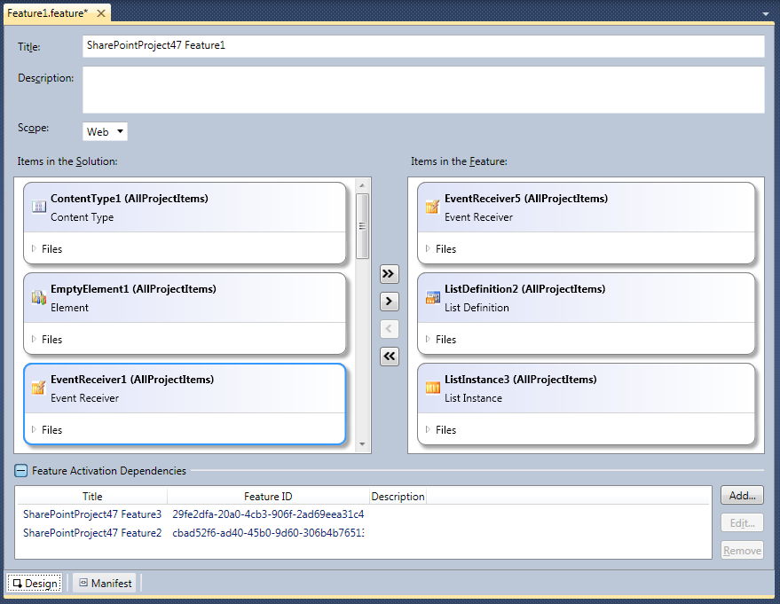
功能设计器 (Feature Designer)
使用功能设计器选择功能中要包含的项目

Slide 19
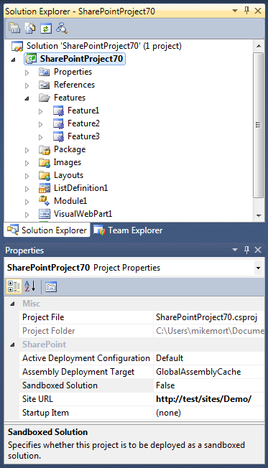
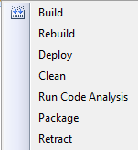
工程命令和属性
工程命令
部署 (Deploy)
打包 (Package)
回收 (Retract)
工程属性设置
部署配置
沙箱解决方案
(Sandboxed Solution)
站点URL
开始项

Slide 20
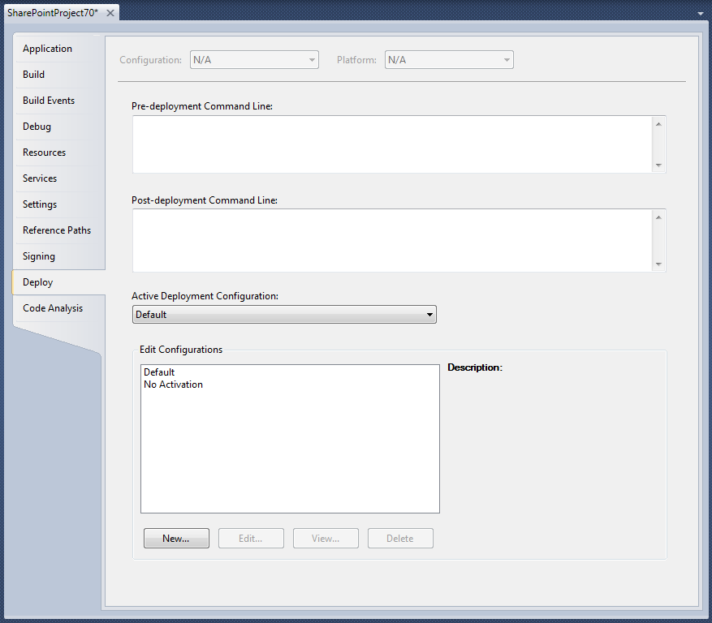
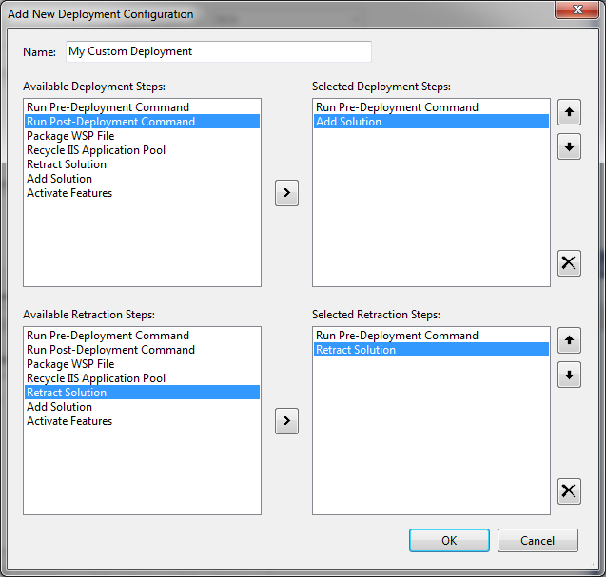
部署配置
选择部署配置
(默认/不激活)
添加前/后部署脚本
定制部署配置

Slide 21
使用Visual Studio 2010 进行 SharePoint 2010应用开发
项目模板、项模板
可视化设计器
工作流的增强
模板和设计器
包设计器、功能设计器
包浏览器
部署配置
打包和部署
项目结构
映射文件夹
项目系统

Slide 22
演 示
项目系统

Slide 23
总 结
项目系统

Slide 24
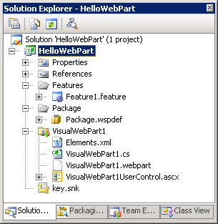
SharePoint 项目文件
SharePoint 项目文件的部署属性

Slide 25
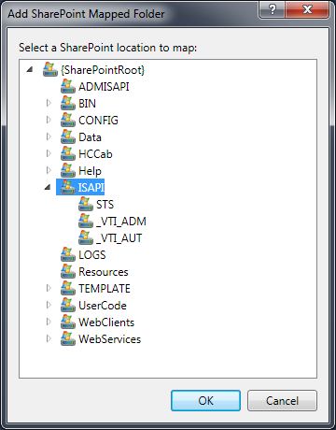
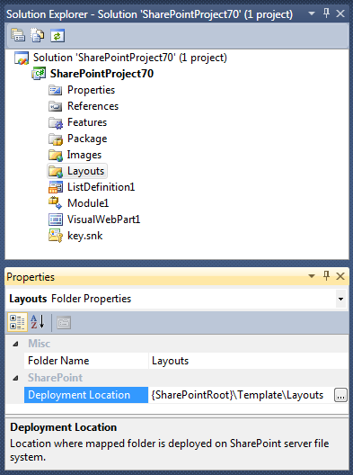
映射文件夹
使用映射文件夹将文件部署到SharePointRoot (“hive”)
映射到SharePointRoot下任意文件夹

Slide 26
高级功能

Slide 27
应用程序生命周期管理 & TFS 集成
推荐的SharePoint开发流程
在开发人员机器中进行构建/测试/调试
将代码签入源代码控制系统
自动化构建WSP包
将WSP部署到SharePoint站点
TFS 集成
源代码控制
工程集成入Visual Studio
使用Team Build 功能构建及创建WSP包

Slide 28
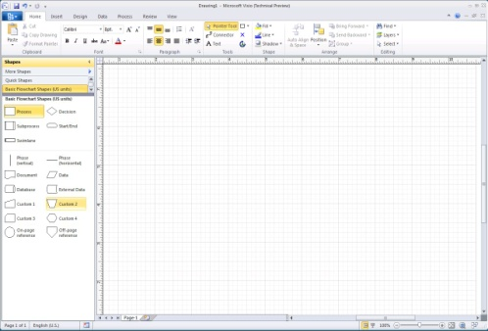
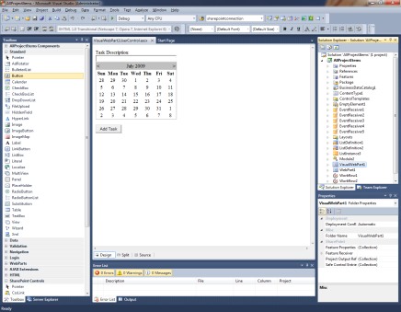
SharePoint设计及开发工具的整合
业务分析员/
流程设计人员
设计人员/信息工作者/
高级用户
专业开发人员
导入
创建列表和文档库
设计网页
连接Web部件
设计视图和表单
设计表达式工作流
定制Web部件
为工作流写代码
定义事件接收器
列表定义
应用页面
设计工作流程概要
查看工作流
设计数据业务图表
WSP 包
导出

Slide 29
演 示
将WSP包导入Visual Studio
源代码控制

Slide 30
VS 2010 SharePoint工具扩展性
VS 2010 SharePoint Tools 提供了一整套扩展接口可对工具进行充分扩展:
工程扩展
工程项目扩展
部署扩展
打包验证规则扩展

Slide 31
疑问和解答

